Slide 1

DESARROLLO DE PLAN DE NEGOCIOS PARA LA CREACION DE NUEVA LINEA DE PRODUCTOS KLEENEX AQUA CON VARIEDADES PARA KIMBERLY CLARK EN GUAYAQUIL

Slide 2
CAPÍTULO I
DEFINICION DEL PROYECTO Y ANTECEDENTES DE LA EMPRESA

Slide 3
Justificación del Tema.
Fortalecer la relación afectiva entre la marca y el
consumidor con la creación de una línea de productos innovadora de características diferenciadoras.

Slide 4
Planteamiento problema
El mercado ecuatoriano se encuentra en un estado de
transición, donde las personas empiezan a asumir
cambios que simplifican sus vidas. Ej.: Lentes que a su
vez son gafas, o shampoo con acondicionador.

Slide 5
Objetivo General
Definir un plan de negocios para el lanzamiento de una
nueva línea de productos en el mercado guayaquileño.

Slide 6
Objetivos específicos
Fortalecer el posicionamiento de la marca siendo innovadores y a su vez creando una relación afectiva con el consumidor.
Recuperar, en el primer año de gestión, el 15% de la inversión.
Aumentar la cuota de mercado en la misma magnitud que representa la incursión de Kleenex Aqua en la cartera de Personal Care.

Slide 7
Objetivos específicos
Mantener los mínimos rendimientos que la empresa desea.
Posicionar a la marca Kleenex Aqua llegando a los primeros lugares del Top Of Mind, manteniéndola a lo largo del tiempo.

Slide 8
Descripción de la empresa
Kimberly Clark, nació en 1872.
Ofrecieron al mercado las primeras toallas femeninas y pañuelos faciales.
A mediados del siglo XX se convierte en especialista por la creación de productos desechables para la higiene y limpieza personal.

Slide 9
Descripción de la empresa
En 1995, se establece en Ecuador .
En la actualidad, es fabricante de marcas conocidas a nivel mundial: Kotex, Kleenex, Huggies; Scott, Pull-Ups, Cotonelle, entre otras.
Sus productos se venden en más de 150 países.
Cuenta con 37 plantas de producción

Slide 10
Contexto Local
Kimberly Clark en Ecuador:
Planta de producción para productos Kleenex Flor y
Scott.
Cuenta con 2 centros de distribución.
Acoge a más de 540 empleados en el país.

Slide 11
Misión
Mejorar la salud, la higiene y el bienestar de las personas cada día y en cada lugar.
Visión
Ser líderes mundiales en todo lo que hacen.

Slide 12
Descripción de la marca
En 1924, se presentó por 1era vez la marca Kleenex de tejido facial.
En 1926, resultados de encuesta demostraron que el 60% de las personas usaban Kleenex para soplar la nariz.
En 1930, Kimberly Clark cambió la forma de promover el producto.
La palabra Kleenex es ahora comúnmente utilizado para describir cualquier tejido blando facial.

Slide 13
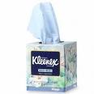

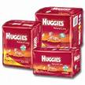
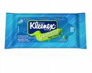
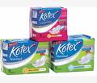
    Cartera de productos de Kleenex

Slide 14
CAPÍTULO II
INVESTIGACIÓN
DE MERCADO

Slide 15
Objetivos de la investigación
• Conocer percepción hacia la marca.
• Evaluar los resultados.
• Garantizar el valor de la nueva marca.
• Determinar el nivel de utilidad.

Slide 16
Investigación de Mercados
Investigación Secundaria:
Datos históricos
Investigación Cuantitativa:
Encuesta
Investigación Cualitativa:
Focus Group

Slide 17
Resultados Investigación Secundaria
Mujeres nivel socio - económico medio alto y alto.
Mujeres de 25 a 35 años.
Su prioridad estar siempre frescas y bellas.

Slide 18
Resultados Investigación Secundaria
Mujeres proactivas.
Amantes de pequeños detalles.
Mujeres con convicción.

Slide 19
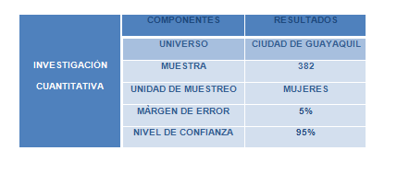
Antecedentes de la Investigación Cuantitativa

Slide 20
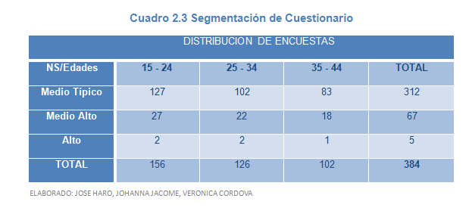
Descripción y estructura de la encuesta

Slide 21
Descripción y estructura de la encuesta
Nivel de cuidado sobre la piel.
Reconocimiento de la marca.
Como les gustaría sea la nueva línea de productos

Slide 22
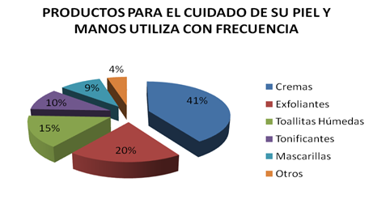

Slide 23
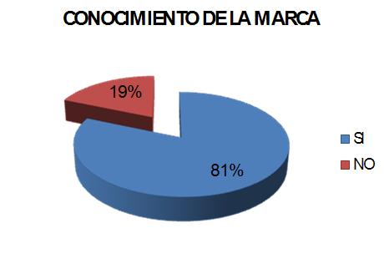

Slide 24
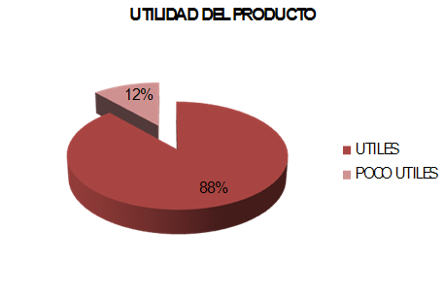
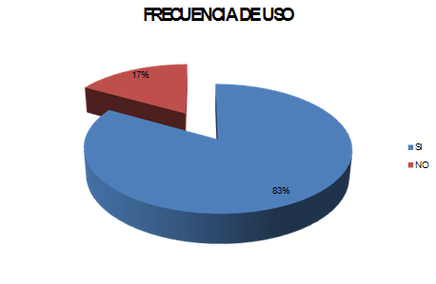

Slide 25
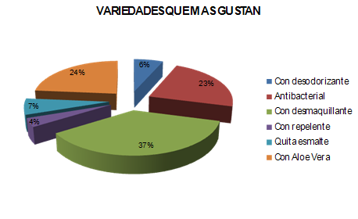

Slide 26
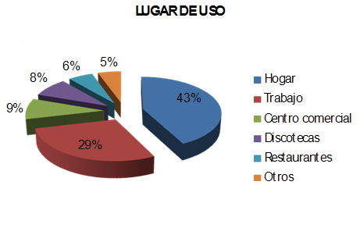

Slide 27
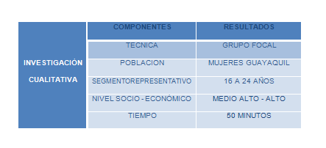
Antecedentes Investigación Cualitativa

Slide 28
Conclusiones Investigación Cualitativa
Empaque resistente.
Diferentes presentaciones de acuerdo al lugar de uso.
Colores pasteles que hagan referencia a la característica principal del producto.
Fragancia de las toallitas húmedas debe ser suave y neutral.

Slide 29
Conclusiones Investigación Cualitativa
Las toallitas húmedas deben ser blancas con diseños en la superficie.
El precio de las toallitas húmedas va a variar de acuerdo a la presentación de las mismas.
El producto debe ser de fácil acceso en lugares tales como supermercados y farmacias

Slide 30
Análisis de Mercado
Mercado en crecimiento.
Gran variedad en marcas.
Altas cuotas de mercado.

Slide 31
Análisis de Proveedores
Brasil principal socio exportador.
Planta productiva de gran capacidad en Perú.
Importación productos terminados.

Slide 32
Análisis de la competencia
Variedad de empresas con productos similares.
Principal competidor Familia Sancela del Pacífico.
Características funcionales Vs. Características Emocionales.

Slide 33
CAPITULO III
PLAN DE MARKETING
ESTRATÉGICO

Slide 34
  Definición de la misión y naturaleza del plan estratégico
  Estrategias a largo plazo para el lanzamiento de la nueva línea de productos.
  Estructurar las fortalezas y oportunidades de la empresa.
  Minimizar las debilidades de la empresa que no afecte resultados finales.

Slide 35
  Análisis de las directrices de la Empresa
  Empresas líderes en productos de cuidado y limpieza personal en el Ecuador.
  Principales lugares de distribución son autoservicios, supermercados, farmacias y canales tradicionales.
  Huggies, Scott y Kleenex son algunas de sus sub-marcas más importantes.

Slide 36
  Análisis Situacional
  Posicionada como:
          Marca de alto precio
          Reconocimiento mundial
          Excelente estructura física
          Alta variedad y gran durabilidad

Slide 37
  Análisis de Viabilidad FODA
  FORTALEZAS:
  Primeros lugares en el TOM
  Innovadores
  Excelente talento humano
  Confianza, modernidad y tradición
  Inversión en Investigación y desarrollo

Slide 38
  OPORTUNIDADES:
  Cambios en la sociedad
  Competencia directa
  Mayor reconocimiento de marca
  Altas barreras de entrada

Slide 39
  DEBILIDADES:
  Altos costos
  Altos precios
  Baja promoción de productos
  No crea relación afectiva

Slide 40
  AMENAZAS:
  Inestabilidad estatal
  Evolución de tradiciones
  Especialización del competidor
  Rendimientos decrecientes actitud consumidores

Slide 41
  CONCLUSIONES DEL ANÁLISIS FODA:
  Fortalezas > Debilidades
  Fortalezas > Oportunidades
  Amenazas > Oportunidades

Slide 42

  Análisis de Portafolio
  Kimberly tiene cuatro categorías de productos:
  Family Care
  Baby Care
  Feminine Care
  Personal Care

Slide 43
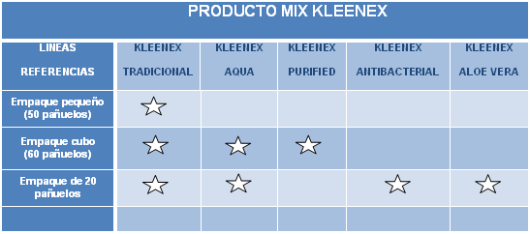
  Producto Mix Kleenex

Slide 44
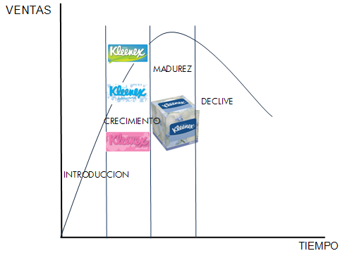
  Ciclo de vida del Producto

Slide 45
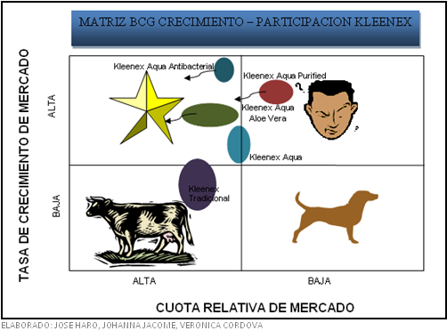

Slide 46
  Atractividad del Mercado Media y Competitividad Media
  Mantener a sus clientes de Kleenex con el buen posicionamiento de la marca.
  Atraer nuevos clientes
  Fidelizar la marca con altas inversiones en planes de comunicación al cliente final

Slide 47
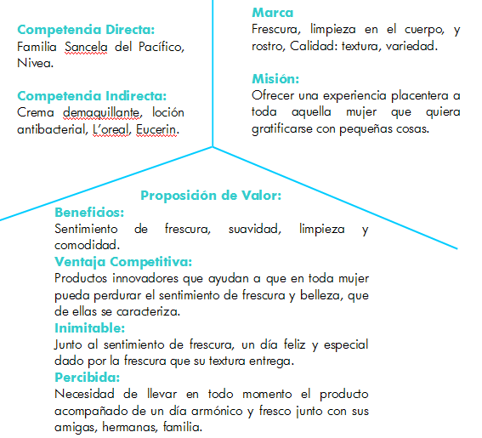
  Análisis de Segmentación – Targeting y Posicionamiento
ESQUEMAS NECESIDADES –CONSUMIDOR - TECNOLOGÍA

Slide 48
  Macrosegmentación
  Necesidades
  Tecnología
  Grupo de compradores
  Microsegmentación
  Ubicación
  Sexo
  Edad
  Actividad
  Intereses

Slide 49
  Planteamiento estratégico de la nueva línea de productos
  Desarrollar la marca siguiendo el concepto de innovación y estilo diferente.
  Se desea llegar al mercado con el mismo concepto haciendo que tanto los clientes futuros como actuales logren una ERA con la marca.

Slide 50
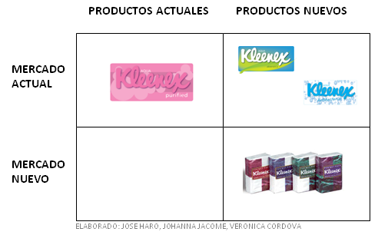
Matriz de Oportunidades Producto – Mercado (ANSOFF)

Slide 51
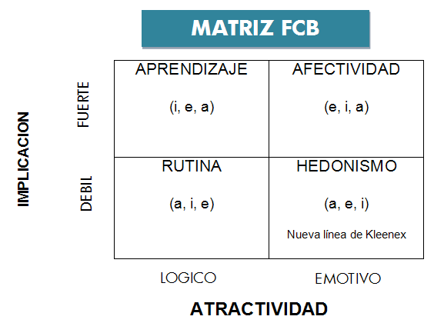
ELABORADO: JOSE HARO, JOHANNA JACOME, VERONICA CORDOVA

Slide 52
  Objetivos Generales
  • Comunicar el concepto real de la marca con el que se desea llegar a la audiencia determinada.
  • Lograr un mayor posicionamiento y desarrollo de la marca.
  • Alcanzar alta rentabilidad financiera con el proyecto.
  • Establecer un programa de fidelización de marca por medio de las estrategias de Marketing y comunicación.

Slide 53
CAPITULO IV
ESTRATEGIA DE COMUNICACIÓN

Slide 54
  Objetivos del Plan de Comunicación
• Dar a conocer la nueva línea de productos Kleenex Aqua en sus distintas variedades.
• Crear un lazo afectivo entre el consumidor y la marca.
• Ofrecer características que a través de su función desarrollen emociones.
• Incentivar a la compra de las variedades de Kleenex Aqua a través de promociones.

Slide 55
  Concepto Central de Comunicación
Se desea comunicar con Kleenex Aqua con variedades:
Incorporar atributos adicionales brinden distintas emociones
Fácil de usar y de llevar
Moderno y atractivo diseño

Slide 56
  Concepto Central Creativo
“ FRESCURA DONDE QUIERAS”

Slide 57
  Estrategias de medios
Revistas
Vallas Publicitarias
BTL
Sit and Watch
Insertos

Slide 58


Slide 59




Slide 60
CAPÍTULO V
PROGRAMA DE MARKETING OPERATIVO

Slide 61
  Objetivos Generales del Plan de Estratégico de Marketing
Dar a conocer la nueva línea de productos Kleenex Aqua.
Incentivar al consumo de la nueva línea de productos.
Ofrecer características que a través de su función desarrollen emociones.

Slide 62
Programa de las 4 P’s
Producto
Línea de Productos: KLEENEX AQUA
Slogan: FRESCURA DONDE QUIERAS

Slide 63
Programa de las 4 P’s
Producto
Empaque: Polipropileno impermeable
Nombre: Parte central del empaque junto a su slogan.
Variedades: Detalladas en la esquina inferior derecha de la marca

Slide 64

Programa de las 4 P’s
Producto
KLEENEX AQUA PURIFIED
Utilidad: Exclusivo para retirar maquillaje del rostro
Color: Blanco
Material: Pulpa de fibra de algodón
Textura: Suaves y sin diseños en relieve
Tamaño: 20 cm x 11 cm
Fragancia: Ninguna
Color de empaque: Rosa pastel

Slide 65

Programa de las 4 P’s
Producto
KLEENEX AQUA ANTIBACTERIAL
Utilidad: Quita impurezas y elimina las bacterias de las manos
Color: Blanco
Material: Pulpa de fibra de algodón
Textura: Suaves y con diseños en la superficie
Tamaño: 20 cm x 11 cm
Fragancia: Lavanda
Color de empaque: Turquesa

Slide 66

Programa de las 4 P’s
Producto
KLEENEX AQUA ALOE VERA
Utilidad: Hidratación de la piel
Color: Blanco
Material: Pulpa de fibra de algodón
Textura: Suaves y con diseños en la superficie
Tamaño: 20 cm x 11 cm
Fragancia: Rosas tropicales
Color de empaque: Verde

Slide 67

Programa de las 4 P’s
Precio
Análisis de los costos de importación

Slide 68
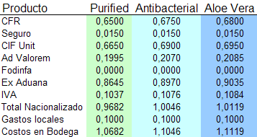
Programa de las 4 P’s
Precio
Costos en bodega

Slide 69
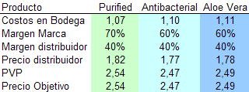
Programa de las 4 P’s
Precio
Cálculo de Precios Unitarios

Slide 70



Programa de las 4 P’s
Plaza
Canales de distribución y cobertura
Supermaxi
Mi Comisariato
Fybecca
Pharmacy’s
Farmacias Victoria
Cadena de Farmacias Cruz Azul

Slide 71
Programa de las 4 P’s
Promoción
Para dar a conocer nuestra nueva línea de productos se empleará como principal medio de comunicación la prensa escrita.

Slide 72
CAPÍTULO VI
ESTUDIO FINANCIERO

Slide 73
Análisis económico y situacional de la empresa
Inversiones y Gastos Corporativos
Control de Costos y Procesos
Posición en el Mercado
Riesgo de Tipo de Cambio y Commodities

Slide 74
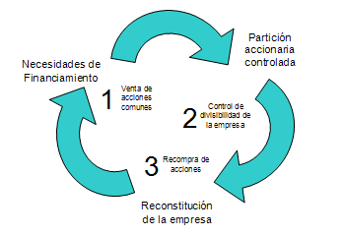
Inversión y Financiamiento

Slide 75

Distribución del Presupuesto

Slide 76
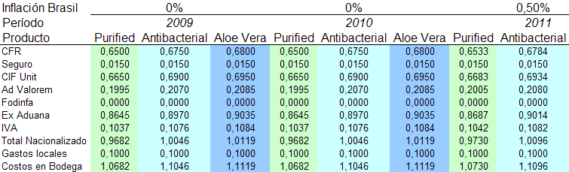
Costos

Slide 77
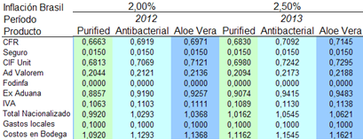
Costos

Slide 78
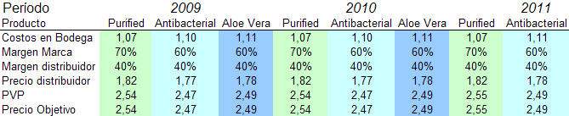
Precios Kleenex Aqua

Slide 79
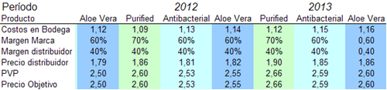
Precios Kleenex Aqua

Slide 80
Financiamiento
Los fondos del proyecto se obtendrán a través del sistema financiero, con un préstamo por USD$ 350,000.00 , pagadero a 5 años y con un interés del 12,5%.

Slide 81
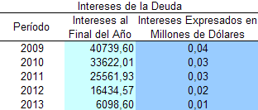
Intereses

Slide 82
Tasa de Descuento
El cálculo de la tasa de descuento se lo realizó mediante la técnica del CAPM. Teniendo en cuenta valores de beta, tasa de interés libre de riesgo, tasa del riesgo país en Ecuador y la prima por riesgo de mercado, se concluye lo siguiente:
TMAR = 11,14%

Slide 83
Análisis Incremental
Son los flujos resultantes de la marginalidad provocada por la inclusión de la nueva línea de productos en la ventas de Kimberly Clark.

Slide 84
Valor Actual Neto
El valor del VAN para este proyecto es de USD$ 0.37 millones, debido a que este es un valor mayor que cero, resulta conveniente la realización del proyecto.
VAN > 0 ≈ Conveniencia

Slide 85
Tasa Interna de Retorno
La TIR corresponde a la determinación de la tasa de interés que lleva a cero el valor actual neto del proyecto. Si la tasa resultante es mayor que los intereses pagados por el dinero invertido, el proyecto es conveniente.
TIR > TMAR = 32.96%

Slide 86
Resultados
TIR > TMAR ≈ VAN > 0
32,96% > 12,50% ≈ VAN > $ 373,798.22

Slide 87
Conclusiones
Se cuenta con un proyecto rentable y sostenible en el largo plazo. Sus indicadores de rentabilidad nos muestran que si la empresa continua manteniendo altos índices de eficiencia en el manejo de sus costos, control de calidad y procesos, muy probablemente el VAN y la TIR reales puedan superar con facilidad los estimados.

Slide 88
GRACIAS

